Slide 1






PHÒNG GIÁO DỤC VÀ ĐÀO TẠO QUẬN LONG BIÊN
TRƯỜNG TIỂU HỌC PHÚC LỢI
TIẾNG VIỆT
LUYỆN TẬP 2:
VIẾT ĐOẠN VĂN MIÊU TẢ ĐỒ DÙNG HỌC TẬP

Slide 2

Khởi động

Slide 3




RUNG CHUÔNG VÀNG

Slide 4


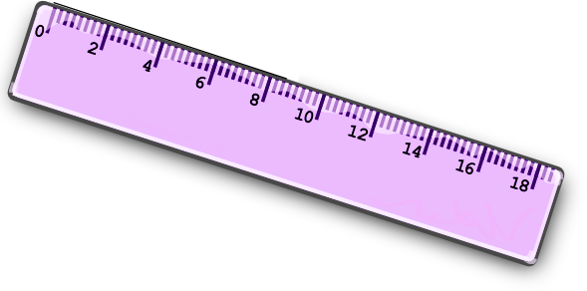

RUNG CHUÔNG VÀNG
Đầu đuôi vuông vắn như nhau,
Thân chia nhiều đốt rất mau rất đều,
Tính tình chân thực đáng yêu,
Muốn biết dài ngắn mọi điều có em
Là cái gì?
1
2
3
4
5
Thước kẻ
BẮT ĐẦU
Chúc mừng
bạn trả lời đúng!

Slide 5
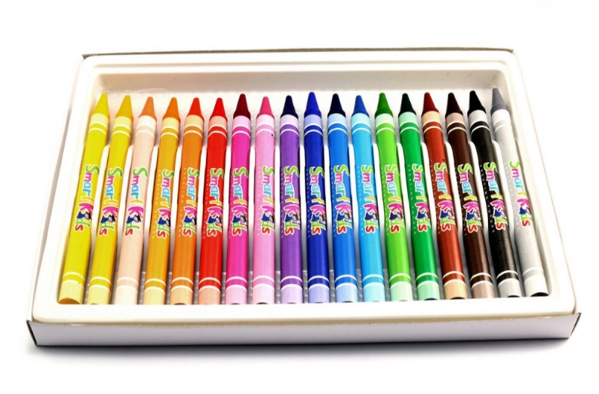
RUNG CHUÔNG VÀNG
Bút gì màu đỏ, màu xanh
Mẹ mua cho bé vẽ tranh tô màu ?
(Là cái gì?)
1
2
3
4
5
BẮT ĐẦU
Bút màu
Giỏi quá!

Slide 6

RUNG CHUÔNG VÀNG
Nhỏ như cái kẹo,
Dẻo như bánh giầy,
Ở đâu mực giây,
Có em làm sạch
- Là cái gì?
1
2
3
4
5
BẮT ĐẦU
Cục tẩy
Hoan hô!

Slide 7


THỰC HÀNH

Slide 8

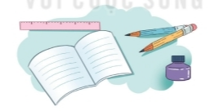
Bài 1: Kể tên các đồ dùng học tập của em.
Thảo luận nhóm 2

Slide 9
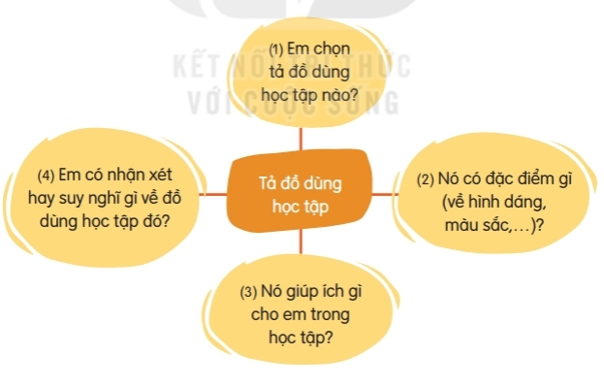
Bài 2 : Viết 3 – 4 câu tả một đồ dùng học tập của em.
Thảo luận nhóm 4

Slide 10
Tả cái bút chì
Chiếc bút chì của em dài bằng một gang tay. Thân bút tròn như chiếc đũa. Vỏ ngoài của bút sơn màu xanh bóng loáng. Trên nền xanh ấy nổi bật hàng chữ vàng in lấp lánh. Em rất yêu chiếc bút chì của mình.

Slide 11
Tả cái bút mực
Chiếc bút mực là món quà mẹ tặng cho em nhân dịp đầu năm học mới. Nó có màu xanh da trời, in hình một con gấu. Vỏ bên ngoài của chiếc bút làm bằng nhựa. Nắp bút nhỏ xinh có thể mở ra đóng vào rất tiện. Ngòi bút có hình tam giác. Ruột bút có chứa ống dẫn mực. Chiếc bút đã giúp cho em viết chữ đẹp hơn. Em rất yêu thích nó, em sẽ giữ gìn nó thật cẩn thận.

Slide 12
Tả cái gọt bút chì:
Em chọn tả chiếc gọt bút chì của em. Nó có hình dáng giống như một chiếc ô tô đồ chơi. Lưỡi dao sắc bén gọt chì nhẹ nhàng mà không làm gãy ruột chì. Em rất thích chiếc gọt bút chì này. Nó không chỉ giúp em gọt chì mà còn là món đồ trang trí dễ thương trên bàn học của em.

Slide 13


Lưu ý
Bài văn cần đủ số câu, Câu văn cần diễn đạt rõ nội dung và sử dụng đúng dấu câu. Các câu văn cần có sự liên kết về nội dung và có hình ảnh.

Slide 14

Vận dụng
Viết bài văn 3 – 4 câu tả đồ dùng học tập và nhờ người thân góp ý.

Slide 15
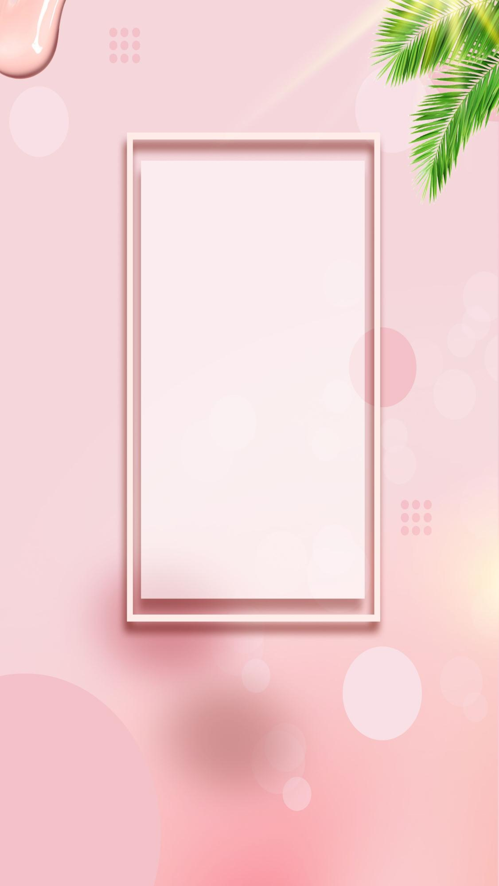


CỦNG CỐ BÀI HỌC
Notes:
Bài giảng thiết kế bởi: Hương Thảo - tranthao121004@gmail.com

